Slide 1
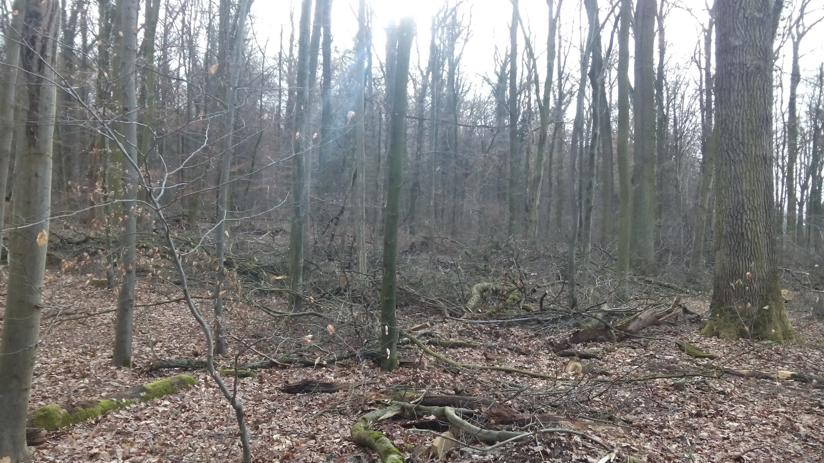
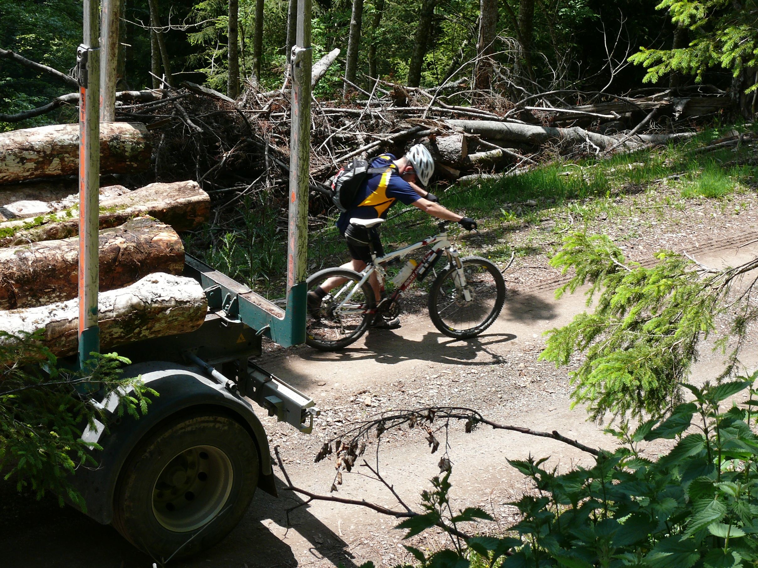
Forstwirtschaft und besorgte Bürger/innen
Praxeologische Untersuchung einer Kommunikationsbeziehung
Dr. Stephanie Bethmann, Eva Simminger
FVA Freiburg

Slide 2
Soziokulturelles Waldmonitoring
Dr. Stephanie Bethmann, Eva Simminger
FVA Freiburg

Slide 3
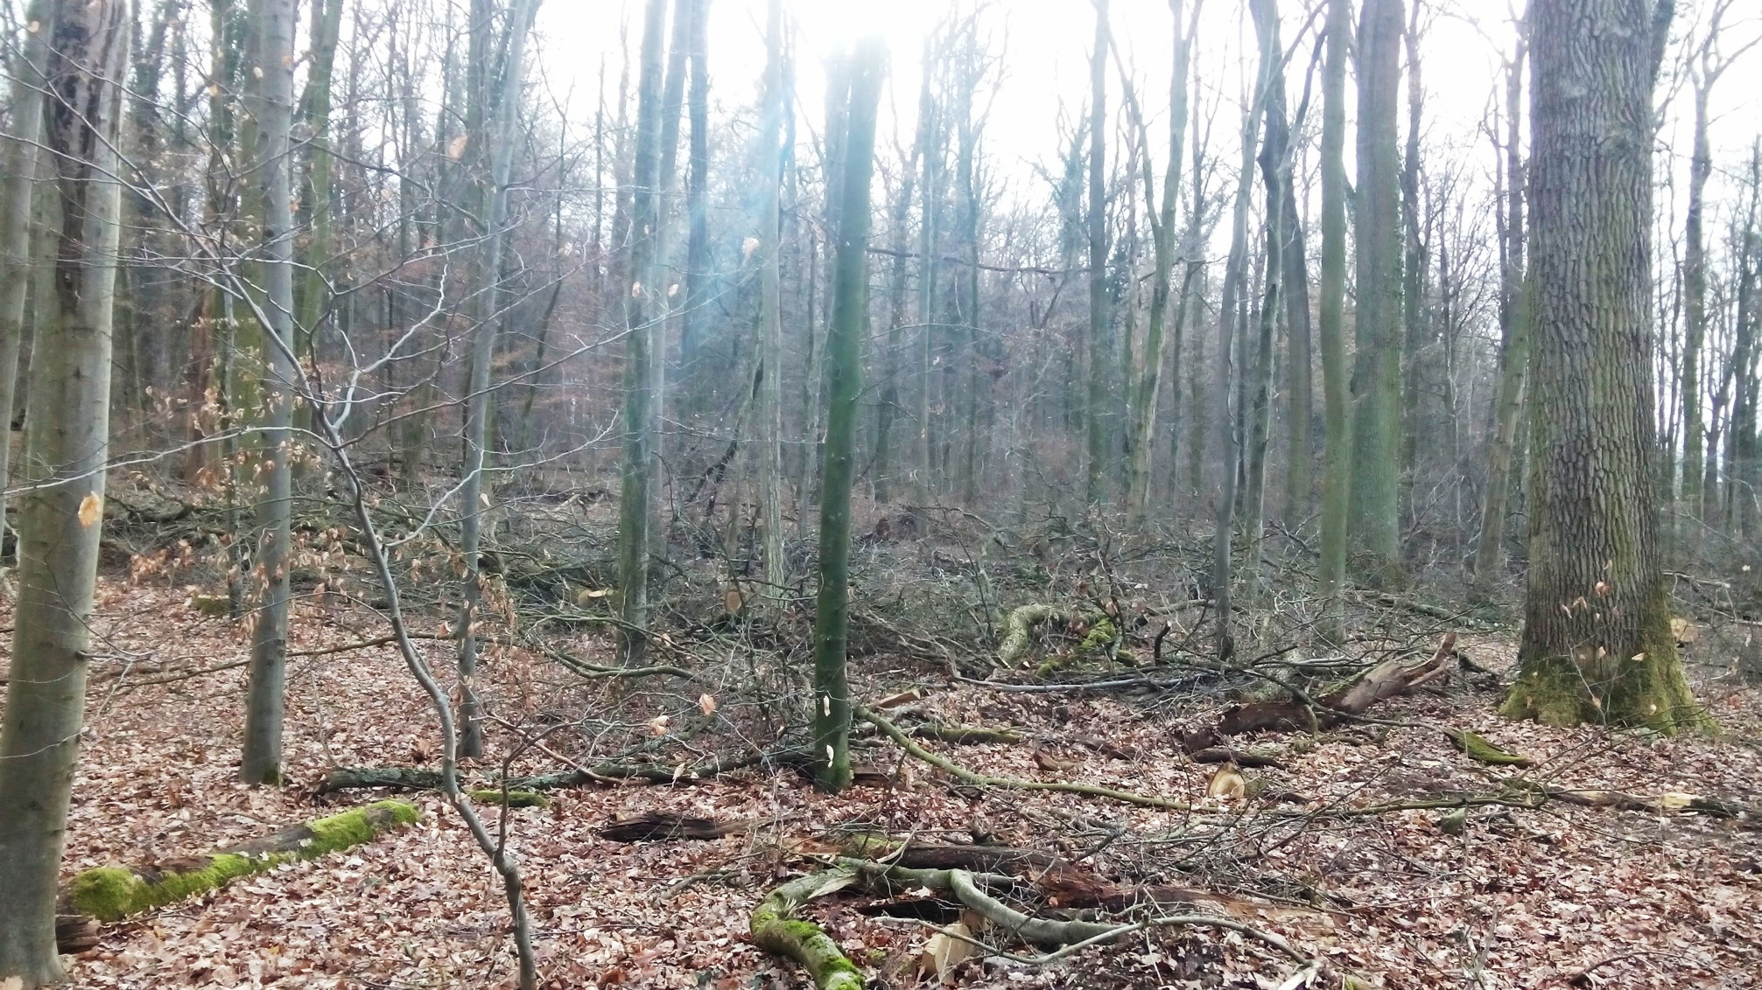

Slide 4
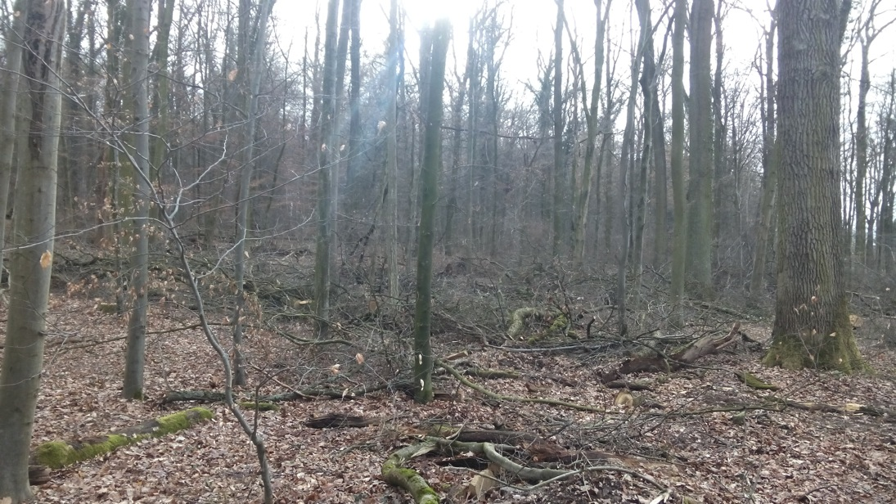
Öffentliche Meinung ist
...dynamisch

Slide 5

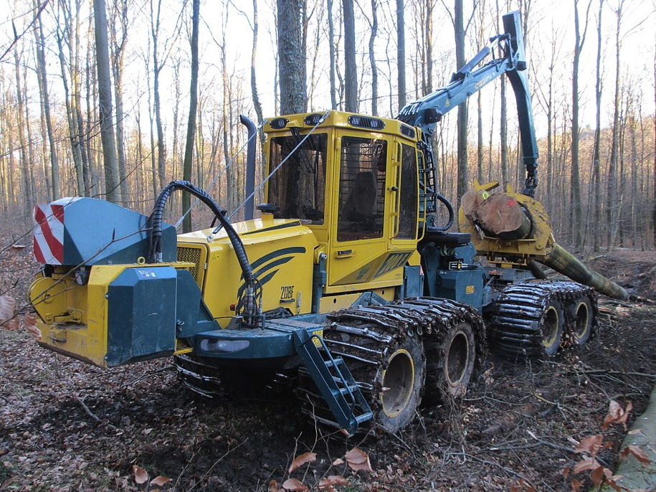

Slide 6
Öffentliche Meinung ist
...dynamisch
...widersprüchlich

Slide 7
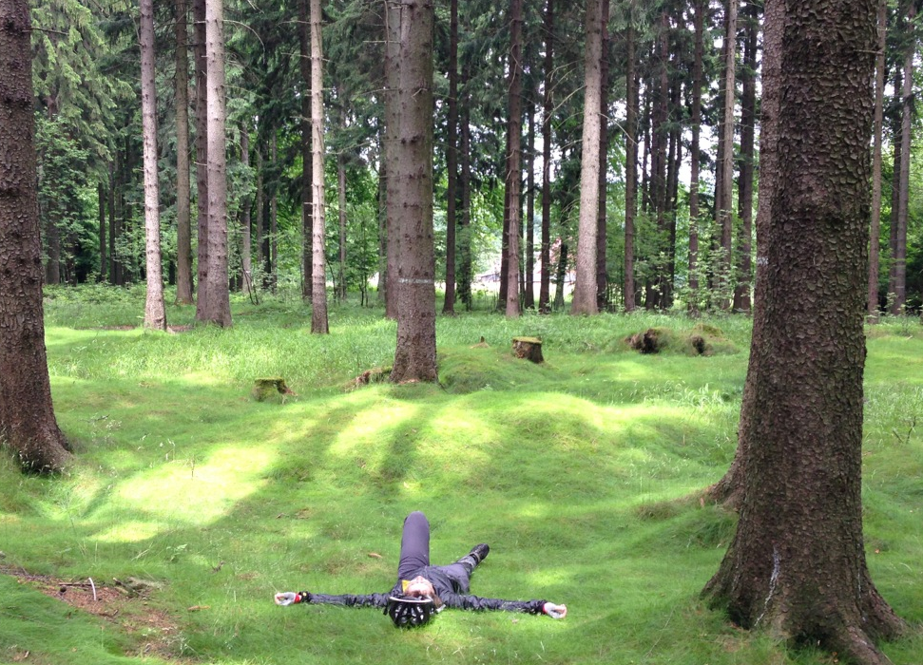
Picture: Markus Gallus

Slide 8
Öffentliche Meinung ist
...dynamisch
...widersprüchlich
...a-theoretisch

Slide 9
Einstellung
Handlungen

Slide 10
Einstellung
Handlungen
generieren Bedeutung
sind interaktiv
sind kommunikativ

Slide 11
Orientierungs
muster
Handlungen
bilden einen Deutungsvorrat
basieren auf standortgebundenen Erfahrungen
haben eine Interaktionsgeschichte
dokumentieren sich in Interaktionen

Slide 12
Orientierungs
muster
Handlungen
Kommunikationsstrukturen

Slide 13
Kommunikation
Partizipation
Konflikt
Öffentlichkeits-arbeit
Beteiligungs-gremien
Bürger-initiativen
Teilnehmende Beobachtung
Interaktionsanalysen
Episodische Interviews
Gruppendiskussionen
...

Slide 14
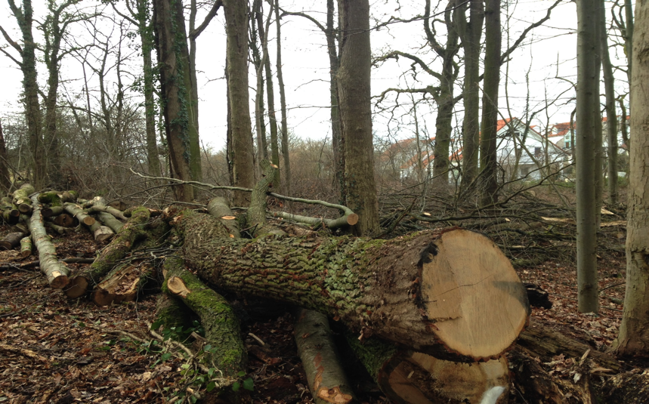
Konflikt
Bürgerinitiative wg. siedlungsnaher Durchforstung

Slide 15
„egal wen ich anschreibe, es antwortet IMMER der Forstamtsleiter“
Verschwörungstheorie-Dynamik
„>Für MICH
gelten die Gesetze nicht<“
Dominanzgesten
„man kann ja ruhig Bäume fällen, aber es kommt darauf an WIE“
Achtlosigkeit ggü. Mensch und Natur

Slide 16
Kommunikation
Partizipation
Konflikt
Öffentlichkeits-arbeit
Beteiligungs-gremien
Bürger-initiativen
Teilnehmende Beobachtung
Interaktionsanalysen
Episodische Interviews
Gruppendiskussionen
...

